Slide 1
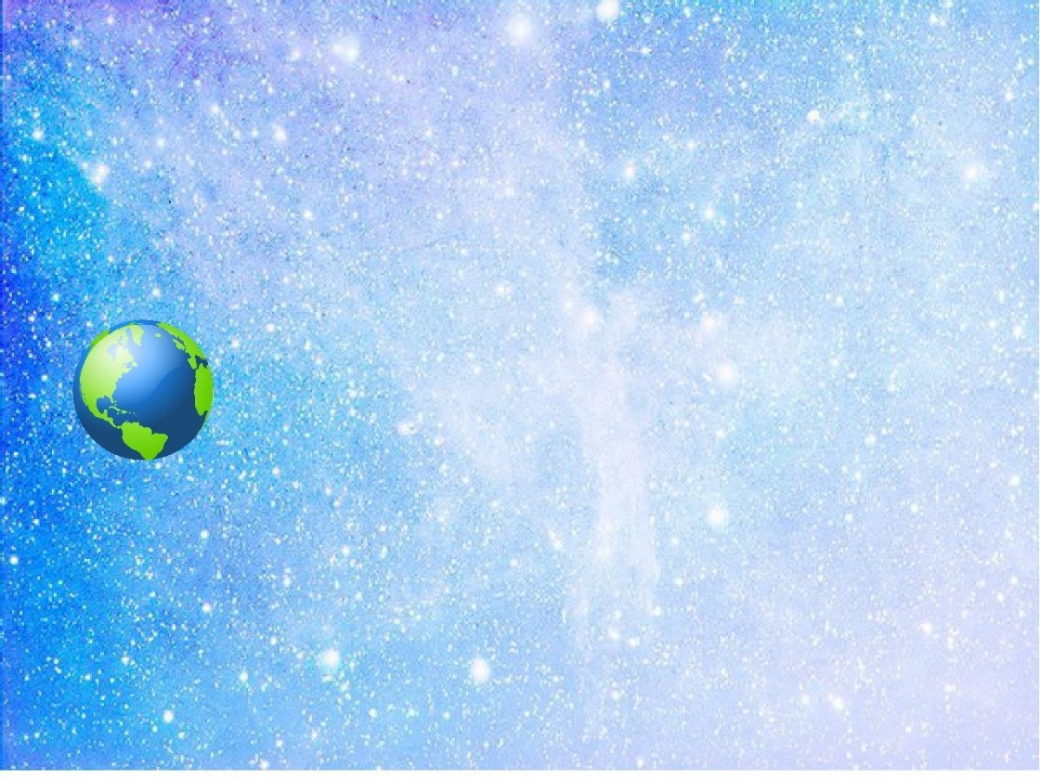
Интерактивная игра
«Сосчитай звёзды».
Выполнила воспитатель МАОУ «Гимназия №10, д/о «Снежинка» Кушнерова М.Л.

Slide 2
Дорогой друг!
Сосчитай звёзды на картинке
и мышкой выбери
правильный ответ.
Если ты ответишь правильно,
то сможешь перейти
к следующему заданию.
Желаем удачи!

Slide 3
2
4
6
8
10
1
3
5
7
9

Slide 4
2
4
6
8
10
1
3
5
7
9

Slide 5
2
4
8
10
6
1
3
5
7
9

Slide 6
2
4
6
8
10
1
3
5
7
9

Slide 7
2
4
6
8
10
1
3
5
7
9

Slide 8
2
4
6
8
10
3
5
7
9
1

Slide 9
2
4
6
8
10
3
5
7
9
1

Slide 10
2
4
6
8
10
1
3
5
7
9

Slide 11
2
4
6
8
10
1
3
5
7
9

Slide 12
2
4
6
8
10
1
3
5
7
9

Slide 13
Сколько звёзд на небе?
2
4
6
8
10
1
3
5
7
9
11

